Slide 1
Компьютер и здоровье школьника
Работу подготовила воспитатель ГСКУ «Социальный приют для детей «Любава» Зюзина Татьяна Владимировна

Slide 2
Почему я выбрала эту тему?
Компьютер влияет на все биологические характеристики организма человека, и в первую очередь, на его физическое и психическое здоровье. И поэтому я решила исследовать зависимость учащихся школы от компьютера, влияние компьютера на здоровье школьника и к каким изменениям в организме может привести это влияние.

Slide 3
Основные вредные факторы, действующие на человека за компьютером
Сидячее положение в течение длительного времени;
Воздействие электромагнитного излучения монитора;
Утомление глаз, нагрузка на зрение;
Перегрузка суставов кистей;
Стресс при потере информации.

Slide 4
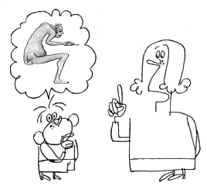
Сидячее положение
Основные вредные факторы, действующие на человека за компьютером: статичность позы в течение длительного времени, усталость кистей рук. Длительное сидячее положение отрицательно влияет на здоровье.

Slide 5
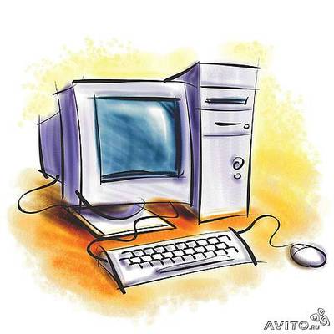
Воздействие электромагнитного излучения монитора
Монитор является источником практически всех видов электромагнитного излучения (радиации). Результаты исследований свидетельствуют о вредном влиянии ЭМИ всех диапазонов длин волн на организм человека. Современные жидкокристаллические мониторы, стали безопаснее для здоровья, но не совсем.

Slide 6
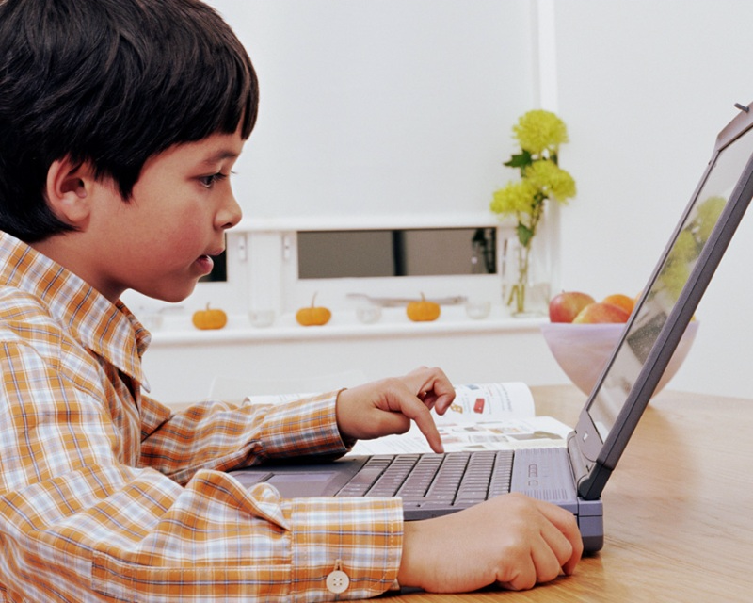
Воздействие на зрение
Перегрузка глаз приводит к потере остроты зрения.

Slide 7
Правилам гигиены зрения
1.Комфортное рабочее место.
2.Специальное питание для глаз.
3.Гимнастика для глаз.

Slide 8
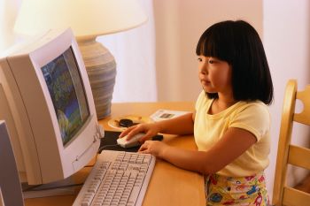
Перегрузка суставов кистей рук
В пальцах рук вследствие постоянных ударов по клавишам возникает ощущения слабости, онемения и «мурашек» в подушечках. Это может привести к повреждению суставного и связочного аппарата кисти, а в дальнейшем заболевания кисти могут стать хроническими.

Slide 9
Стресс при потере информации
Далеко не все пользователи регулярно делают резервные копии своей информации. Поэтому случается потеря информации. В результате такого стресса случались и инфаркты.

Slide 10
Компьютерная зависимость
Компьютерная зависимость — пристрастие к занятиям, связанным с использованием компьютера, приводящее к резкому сокращению всех остальных видов деятельности, ограничению общения с другими людьми.

Slide 11
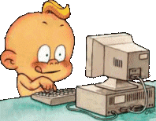
Признаки развития зависимости у ребенка
ест, пьет чай, готовит уроки у компьютера;
провел хотя бы одну ночь у компьютера;
прогулял школу – сидел за компьютером;
приходит домой и сразу садится за компьютер;
пребывает в плохом, раздраженном настроении, не может ничем заняться, если компьютер сломался;
конфликтует, угрожает, шантажирует в ответ на запрет сидеть за компьютером.

Slide 12
Симптомы зависимости
- психические;
- социальные;
- духовные.

Slide 13
Здоровосберегающие правила при работе с компьютером
1. Компьютер следует расположить в углу или задней поверхностью к стене.
2. В помещении, где используется компьютер, необходима ежедневная влажная уборка. Поэтому пол в нем не надо закрывать паласом или ковром.
3. До и после работы на компьютере следует протирать экран слегка увлажненной чистой тряпкой или губкой.
4. Считается, что наши зеленые друзья - кактусы - тоже помогают уменьшить негативное влияние компьютера.
5. Не забывайте почаще проветривать комнату, а аквариум или другие емкости с водой увеличивают влажность воздуха.

Slide 14
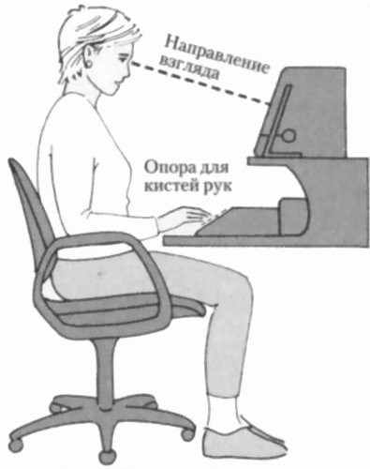
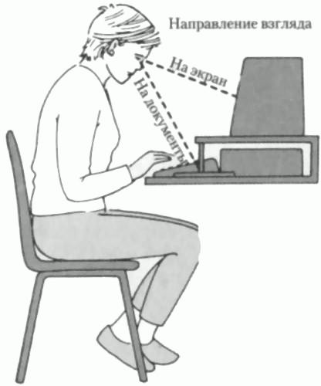

Slide 15
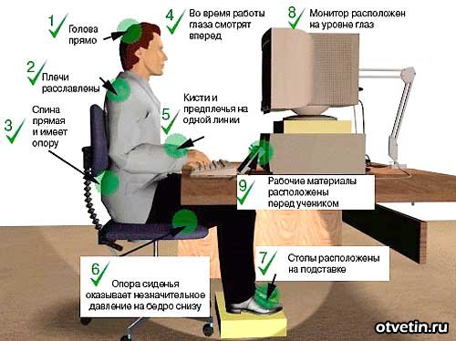

Slide 16
Желаю всем вам крепкого здоровья!

